Slide 1

第六章 報酬與風險

Slide 2
本章大綱
6.1 報酬率的概念與衡量方式
6.2 風險的意義與衡量方式
6.3 風險與報酬的關係

Slide 3
報酬率的概念與衡量方式
期間報酬率
實際報酬率與預期報酬率
歷史績效的衡量方法
  算術平均法
  幾何平均法
  內部報酬率法

Slide 4



期間報酬率
報酬率係指投入某資產或金融工具後，該資產或金融工具所能產生的收益與當初投入成本的比率。
將投資期間所有的投資收益加總，除以期初所投入的資金（即資產的期初價格），即可得知期間報酬率。
考慮交易成本後之期間報酬率

Slide 5
期間報酬率範例
老王在1年前以每股38元買進1張（1000股）中光電股票，假設目前他以每股48元賣出持股，且在投資期間收到每股現金股利2元，若不考慮任何交易成本，則其持有中光電股票1年的報酬率？
老張投資100萬元於政府公債，票面利率為1.125%，投資期間為1年。若1年後老張出售此政府公債，得款102萬元，若不考慮任何交易成本，則其1年的期間報酬率？

Slide 6
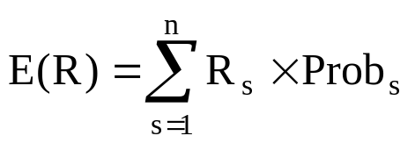
實際報酬率與預期報酬率
實際報酬率係指投資人投入某資產或金融工具後，實際獲得的報酬率，是一種事後或已實現的報酬率
預期報酬率則指投資人欲投入某資產或金融工具之前，預估未來可以獲得的報酬率水準，是一種事前的報酬率。在實務上，常以統計學中的期望值來表達預期報酬率的觀念。

Slide 7
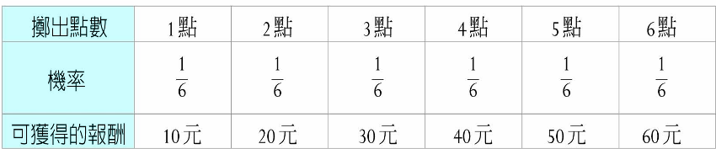
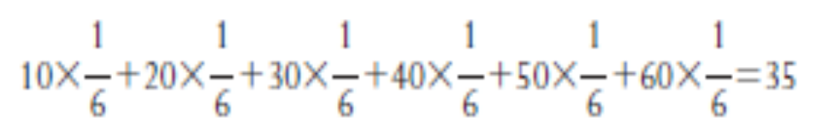
表6-1 擲骰子遊戲的期望值

Slide 8
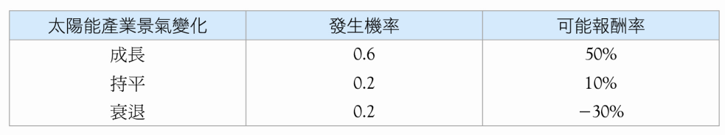
表6-2太陽能產業景氣的預期分析

Slide 9
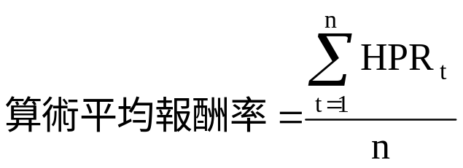
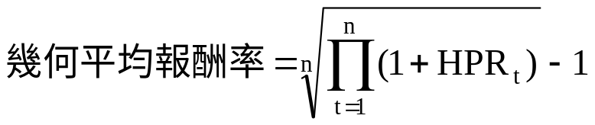
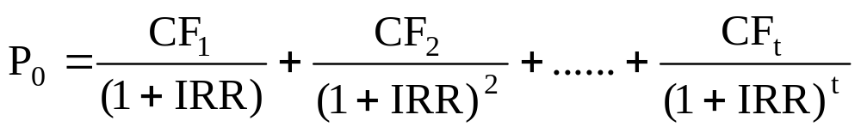
歷史績效的衡量方法
算術平均法
幾何平均法
內部報酬率法

Slide 10
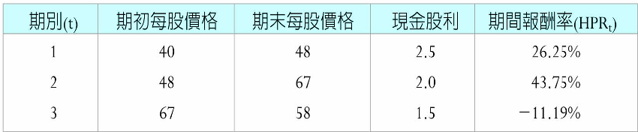
表6-3 國泰金股票的股價變化
及現金股利發放情況

Slide 11
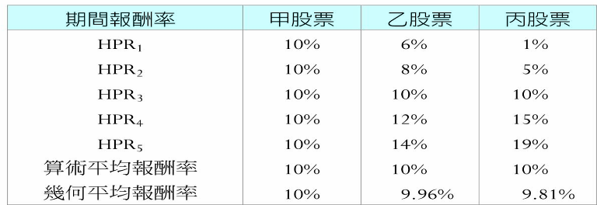
表6-4算術平均法與幾何平均法的比較

Slide 12
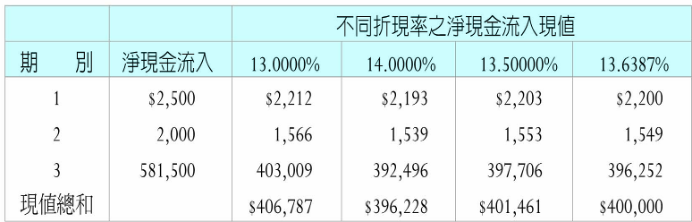
表6-5內部報酬率計算範例

Slide 13
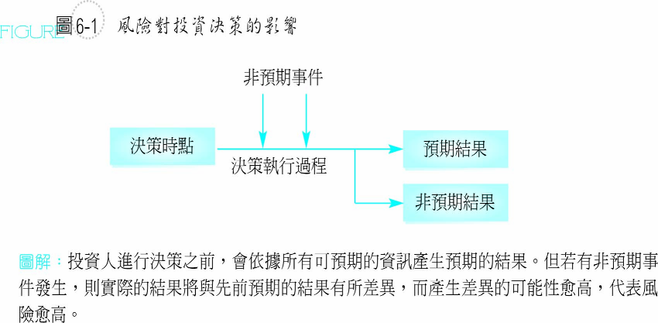
風險的意義與衡量方式

Slide 14
風險的種類
市場風險(不可分散風險或系統風險)
利率風險
匯率風險
通貨膨脹風險(購買力風險)
信用風險(違約風險或財務風險)
營運風險
流動性風險

Slide 15
投資新視野—近年來國際重大風險紀事
美國次級房貸風暴
金融海嘯
歐洲主權債務危機
QE政策實施與退場

Slide 16
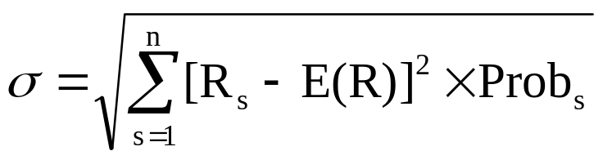
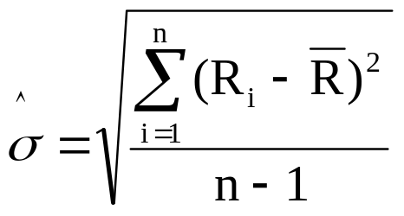
風險的衡量方式
標準差
  投資人可清楚描述金融工具報酬率的機率分配
  由於金融工具的報酬率機率分配很難取得，因此在實務上，多以其歷史報酬率為樣本，來估計其標準差

Slide 17
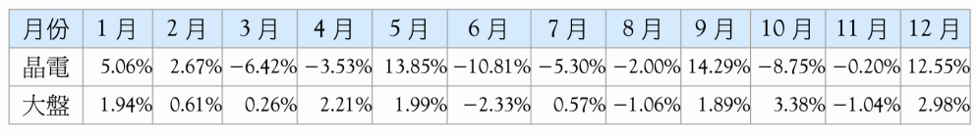
表6-6晶電股票與大盤指數過去1年的月
報酬率表現

Slide 18

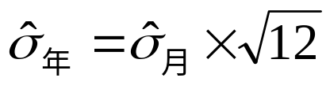
季化標準差及年化標準差
季化標準差
年化標準差

Slide 19
β係數
投資的風險可分為系統風險及非系統風險兩種。在實務上，我們常以β係數來衡量系統風險的大小，而標準差則是總風險(=非系統風險+系統風險)的衡量指標。
β係數是衡量當市場報酬率變化1％時，個別資產預期報酬率的變化幅度，幅度愈大代表個別資產對市場報酬率變化的敏感度愈大，反之則愈小。

Slide 20

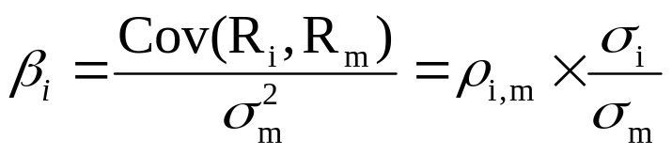
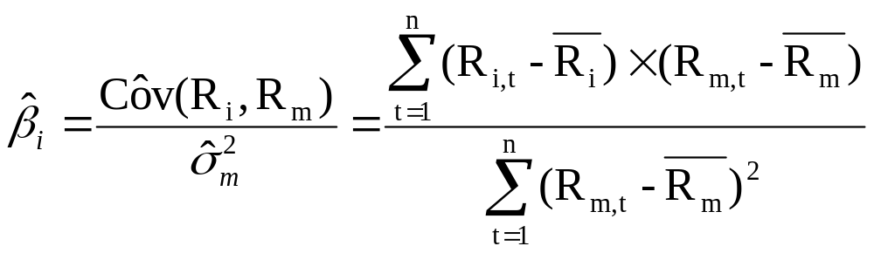
β係數的計算
單一指數模式

Slide 21
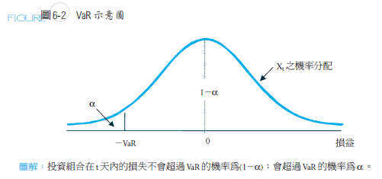
風險值(Value at Risk, VaR)
VaR係指投資組合在特定期間及某一信賴水準下，可能產生最大損失的估計值。
P(X_{t} ＞ －VaR) = (1－σ)

Slide 22
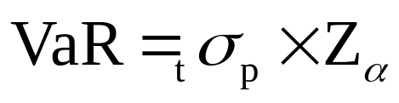
VaR估計公式
在投資組合損益為常態分配的假設下，t天、(1－α)信賴水準之VaR估計公式如下:

Slide 23
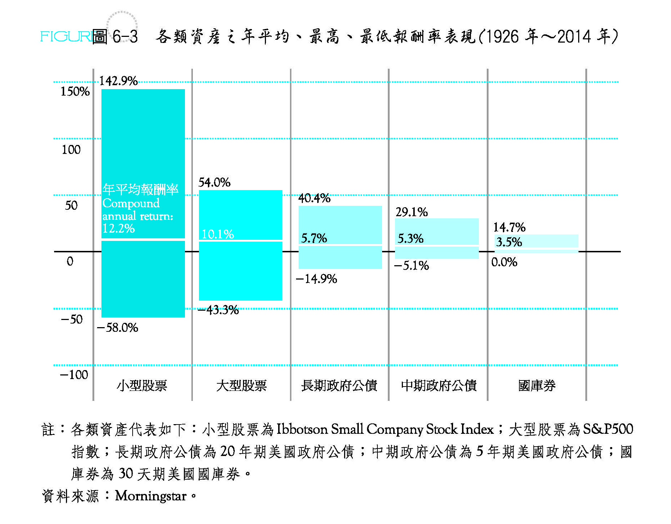
風險與報酬的關係
「高風險、高報酬；低風險、低報酬」的觀念

Slide 24
承擔風險的補償─風險溢酬
對理性的投資人而言，若資產本身隱含的風險愈高，則須能提供更高的預期報酬以作為投資人承擔高風險的「補償」，而此「補償」即稱為風險溢酬。
風險溢酬並非獨立於預期報酬率之外，而是「包含」在資產的預期報酬率。
預期報酬率＝無風險實質利率+通貨膨脹風險溢酬+市場風險溢酬
+違約風險溢酬+流動性風險溢酬+到期風險溢酬

Slide 25

實質利率 vs 名目利率
無風險實質利率並不包含通貨膨脹風險溢酬，而無風險名目利率則是實質利率與通貨膨脹風險溢酬的總和。
費雪方程式

Slide 26

投資標的的選擇
理性的投資人會在相同預期報酬下，選擇風險較低者投資；在相同風險下，選擇預期報酬較高者投資。
如果不同資產之間沒有相同的預期報酬或風險可資比較時，投資人要如何從中進行選擇？
實務上可以統計學中變異係數作為簡單的評估工具，對理性投資人而言，應選擇變異係數較低的資產進行投資。

